Slide 1
RECEITAS SINDICAIS APÓS ALTERAÇÃO DA LEGISLAÇÃO TRABALHISTA

Slide 2
RECEITAS SINDICAIS
Contribuição Sindical;
Taxa Assistencial;
Taxa Negocial;
Mensalidade Sindical.

Slide 3
CONTRIBUIÇÃO SINDICAL ANTES DA REFORMA TRABALHISTA
A contribuição sindical prevista em lei é compulsória e devida por todos aqueles que participam de uma determinada categoria econômica ou profissional ou de uma profissão liberal, independente de o profissional ser ou não sócio do sindicato, e deve ser recolhida em favor da entidade sindical representativa da categoria.
O artigo 8º, inciso IV, da CF recepcionou a contribuição sindical sem impor nenhuma restrição, isso implica necessariamente na perfeita relação de conformidade entre o texto da lei maior e o estatuto consolidado, artigo 578 e seguintes. Os órgãos da administração pública federal, estadual e municipal, direta e indireta, independentemente do regime jurídico a que pertençam, deverão recolher a contribuição sindical prevista no artigo 578 da CLT de todos os servidores e empregados públicos. Deverá ser descontada a importância correspondente à remuneração ou subsídio de um dia de trabalho, excetuadas as parcelas de natureza indenizatória.

Slide 4
CONTRIBUIÇÃO SINDICAL APÓS A REFORMA TRABALHISTA
Art. 578. As contribuições devidas aos sindicatos pelos participantes das categorias econômicas ou profissionais ou das profissões liberais representadas pelas referidas entidades serão, sob a denominação de contribuição sindical, pagas, recolhidas e aplicadas na forma estabelecida neste Capítulo, desde que prévia e expressamente autorizadas.
Art. 579. O desconto da contribuição sindical está condicionado à autorização prévia e expressa dos que participarem de uma determinada categoria econômica ou profissional, ou de uma profissão liberal, em favor do sindicato representativo da mesma categoria ou profissão ou, inexistindo este, na conformidade do disposto no art. 591 desta Consolidação.
Art. 582. Os empregadores são obrigados a descontar da folha de pagamento de seus empregados relativa ao mês de março de cada ano a contribuição sindical dos empregados que autorizaram prévia e expressamente o seu recolhimento aos respectivos sindicatos.

Slide 5
O QUE SIGNIFICA DIZER AUTORIZAÇÃO PRÉVIA E EXPRESSA?
Na 2° Jornada de Direito Processual e Material da ANAMATRA tem-se o seguinte posicionamento:
38. É lícita a autorização coletiva prévia e expressa para o desconto das contribuições sindical e assistencial, mediante assembleia geral, nos termos do estatuto, se obtida mediante convocação de toda a categoria representada especificamente para esse fim, independentemente de associação e sindicalização. II - A decisão da assembleia geral será obrigatória para toda a categoria, no caso das convenções coletivas, ou para todos os empregados das empresas signatárias do acordo coletivo de trabalho. III - o poder de controle do empregador sobre o desconto da contribuição sindical é incompatível com o caput do art. 8º da constituição federal e com o art. 1º da convenção 98 da OIT, por violar os princípios da liberdade e da autonomia sindical e da coibição aos atos antissindicais.

Slide 6
PASSO A PASSO PARA RECEBER A CONTRIBUIÇÃO SINDICAL
As entidades deverão alterar os seus Estatutos para conter a cláusula de Autorização expressa mediante assembleia dos trabalhadores;
A assembleia do sindicato que tenha por finalidade tratar sobre a autorização do desconto da contribuição sindical, deverá convocar toda a categoria dos trabalhadores, visto que a autorização do desconto, deverá ser prévia e expressa.
No texto da negociação coletiva também deve conter a cláusula para o desconto da contribuição sindical, a fim de garantir maior eficácia do desconto,
O Sindicato deverá garantir a transparência da assembleia, se munir de mecanismos que toda a categoria fique ciente da convocação. O Sindicato tem que está preparado para questionamentos judiciais posteriores;

Slide 7
ART. 8º, §3º DA CLT
ANTES DA LEI N.º 13467/2017
Sem correspondência.
APÓS A LEI N.º 13467/2017
Art. 8º, § 3º da CLT: No exame da convenção coletiva ou acordo coletivo de trabalho, a Justiça do Trabalho analisará exclusivamente a conformidade dos elementos essenciais do negócio jurídico, respeitado o disposto no art. 104 da Lei n.º 10.406, de janeiro de 2002 (Código Civil), e balizará sua atuação pelo principio da intervenção mínima na autonomia da vontade coletiva.

Slide 8
DA INCLUSÃO DA CLÁUSULA DA NEGOCIAÇÃO COLETIVA X ART. 611-B, XXVI
Art. 611-B, XXVI - liberdade de associação profissional ou sindical do trabalhador, inclusive o direito de não sofrer, sem sua expressa e prévia anuência, qualquer cobrança ou desconto salarial estabelecidos em convenção coletiva ou acordo coletivo de trabalho;
No acordo coletivo de trabalho deve constar na redação que a expressa e prévia anuência deve resultar da assembleia de servidores, visto que é o ambiente correto para o debate referente ao desconto da contribuição sindical.

Slide 9
(IN)CONSTITUCIONALIDADE DA ALTERAÇÃO DA CONTRIBUIÇÃO SINDICAL
O entendimento do Supremo Tribunal Federal é de que a contribuição sindical é um imposto, assim como os demais. Portanto, somente uma Lei Complementar poderia fazer a alteração da norma, esse entendimento também do enunciado 47 da 2° Jornada da ANAMATRA, in verbis:
47. CONTRIBUIÇÃO SINDICAL: NATUREZA JURÍDICA TRIBUTÁRIA. NECESSIDADE DE LEI COMPLEMENTAR PARA SUA ALTERAÇÃO A CONTRIBUIÇÃO SINDICAL LEGAL (ART. 579 DA CLT) POSSUI NATUREZA JURÍDICA TRIBUTÁRIA, CONFORME CONSIGNADO NO ART. 8º C/C ART. 149 DO CTN, TRATANDO-SE DE CONTRIBUIÇÃO PARAFISCAL. PADECE DE VÍCIO DE ORIGEM A ALTERAÇÃO DO ART. 579 DA CLT POR LEI ORDINÁRIA (REFORMA TRABALHISTA), UMA VEZ QUE SOMENTE LEI COMPLEMENTAR PODERÁ ENSEJAR SUA ALTERAÇÃO.

Slide 10
DECLARAÇÃO DE INCONSTITUCIONALIDADE DA NORMA PERANTE O JUÍZO DE 1° GRAU.
No caso de o ente empregador se recursar a efetuar o desconto da contribuição sindical para entidade, mesmo após essa ter cumprido todos os requisitos legais pode o sindicato ingressar com ação de ordinária utilizando o argumento da inconstitucionalidade da norma com pedido de que seja afastada no caso concreto;
Nos termos da lei o juiz monocrático é competente para declarar inconstitucionalidade da norma e afastar os vícios e fazer a imediata aplicação da constituição.

Slide 11
CONSIDERAÇÕES SOBRE A CONTRIBUIÇÃO SINDICAL
Atualmente está tramitando a ADIN 5794 que questiona a Lei n. 13.467/2017 na parte que trata sobre a contribuição sindical obrigatória.
No meu entender daqui para frente será formada uma nova jurisprudência, que trata sobre direito sindical como um todo.
Portanto, cabe a nós sermos protagonistas do debate e fazermos com que essa jurisprudência seja mais benéfica para o trabalhador.

Slide 12
TAXA ASSISTENCIAL NO SERVIÇO PÚBLICO
A taxa assistencial tem por finalidade cobrir os custos de negociação coletiva objetivando firmar acordo ou convenção coletiva de trabalho. O associado pode se opor ao seu pagamento.
No âmbito dos sindicatos de servidores públicos a taxa assistencial nunca fora cobrada para os trabalhadores visto que os servidores nunca celebraram acordo ou convenção coletiva de trabalho.
Após a entrada em vigor do PL.3831/2015 que autoriza a negociação coletiva no serviço público as entidade sindicais poderão incluir a taxa em suas negociações.

Slide 13
PRECEDENTE N.º 119 DO TST
O precedente 119 traz o seguinte: CONTRIBUIÇÕES SINDICAIS - INOBSERVÂNCIA DE PRECEITOS CONSTITUCIONAIS – (mantido) - "A Constituição da República, em seus arts. 5º, XX e 8º, V, assegura o direito de livre associação e sindicalização. É ofensiva a essa modalidade de liberdade cláusula constante de acordo, convenção coletiva ou sentença normativa estabelecendo contribuição em favor de entidade sindical a título de taxa para custeio do sistema confederativo, assistencial, revigoramento ou fortalecimento sindical e outras da mesma espécie, obrigando trabalhadores não sindicalizados. Sendo nulas as estipulações que inobservem tal restrição, tornam-se passíveis de devolução os valores irregularmente descontados.“
Contudo, após a reforma trabalhista onde se privilegia o negociado sobre o legislado, no nosso sentir, tal precedente perderá sua aplicabilidade, mesmo com a incidência do art. 611-B, XVI, tendo em visto a discussão que já fora apresentada no tocante a entidade sindical se adequar a Lei.

Slide 14
TAXA CONFEDERATIVA NO SERVIÇO PÚBLICO
- Destina-se a custear o sistema confederativo de representação sindical. É deliberada em assembleia geral dos associados e sua obrigatoriedade ainda é controversa.
Nesse sentido, cabe a entidade sindical efetuar o debate sobre tal contribuição e fazer a convencimento dos trabalhadores para poder auferir tal contribuição.

Slide 15
MENSALIDADE SINDICAL
É cobrada dos servidores que voluntariamente se associam ao sindicato. É a taxa voluntária estipulada em assembleia para todos os associados.

Slide 16
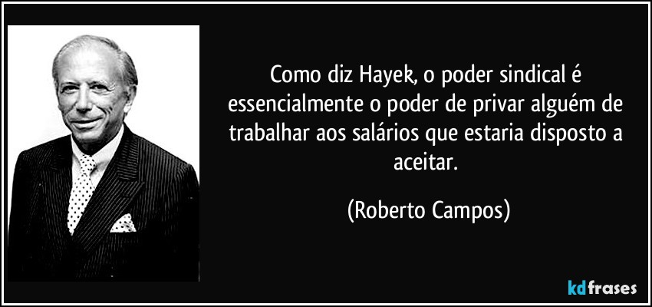
Endereço: SRTVS, Quadra 701, Lote 5, Centro Empresarial Brasília, Sala 514, Bl. A. Telefone: (61) 3024-9854 Cel: (61) 99652-6212

